Slide 1
Ιστορία και Πολιτισμός της
Νεώτερης Ευρώπης
1492-1789
Άννα Καρακατσούλη
Μάθημα 10^{ο}

Slide 2
«Ατλαντικές Επαναστάσεις»
Jacques Godechot, Robert Palmer
Ταυτόχρονες και συγκρίσιμες εξεγέρσεις και στις δύο πλευρές του Ατλαντικού
  1768 & 1782, Γενεύη (Natifs)
  1773, Βοστώνη
  1773-75, εξέγερση Πουγκατσώφ, Ρωσία
  1775, «Πόλεμος των αλεύρων», Παρίσι
  1778, ταραχές Ιρλανδίας (Irish Volunteers)
  1780, Gordon Riots, Λονδίνο
  1783, εξέγερση Ολλανδών κατά Stadthouder
  1787, βελγική εξέγερση κατά Ιωσήφ Β΄

Slide 3
«Ατλαντικές Επαναστάσεις» (2)
Γαλλική Επανάσταση (1789–1799)
Εξέγερση της Λιέγης (1789–1795)
Λατινοαμερικανικοί Πόλεμοι της Ανεξαρτησίας
  Επανάσταση της Αϊτής (1791–1802)
  Διακήρυξη της Ανεξαρτησίας της Βραζιλίας (1821–24)
  Ισπανοαμερικανικοί Πόλεμοι Ανεξαρτησίας (1808–33)
    Αργεντινή, Χιλή, Περού (Simón Bolívar), Εκουαδόρ, Βενεζουέλα, Μεξικό
Πολωνική εξέγερση υπέρ Συντάγματος (1792) και εξέγερση Kościuszko (1794)
Βαταβιανή Επανάσταση (1795)
Ιρλανδική εξέγερση (United Irishmen, 1798)

Slide 4
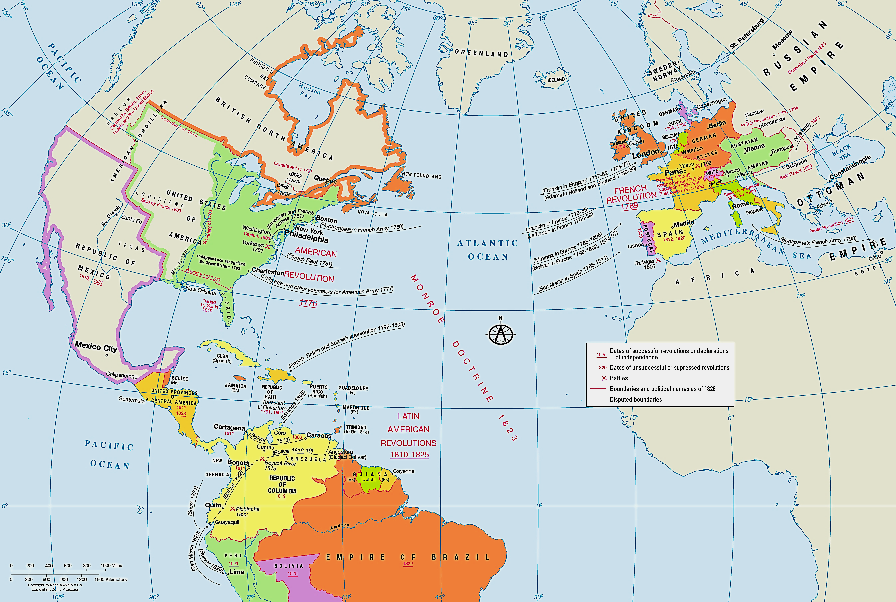

Slide 5

Κοινό υπόβαθρο Ατλαντικών Επαναστάσεων
Δημογραφική αύξηση → πίεση σε επάρκεια τροφίμων και αγορά εργασίας
Άνοδος τιμών (χρυσός Βραζιλίας, μείωση μισθών, πόλεμος δασμών σε παγκόσμια αγορά), οικονομική στενότητα κρατών (στρατ. δαπάνες, φοροαπαλλαγές)
Άνοδος και φιλοδοξίες αστικής τάξης
Διάδοση των ιδεών του Διαφωτισμού

Slide 6
Διάδοση ιδεών Διαφωτισμού
Κοινωνικό συμβόλαιο, διάκριση εξουσιών (Montesquieu)
Ισότητα πολιτών, κατά προνομίων (Voltaire)
Λαϊκή κυριαρχία (Rousseau)

Slide 7

Η ΑΜΕΡΙΚΑΝΙΚΗ ΕΠΑΝΑΣΤΑΣΗ,
1775-1783
  1740-1750, αγγλο-γαλλικός ανταγωνισμός σε Β. Αμερική. Ανέγερση γαλλικών φρουρίων που εμπόδιζαν επέκταση προ δυσμάς των Βρετανών
  1747, εμπόλεμη κατάσταση (French and Indian War) που θα ενσωματωθεί στον ευρωπαϊκό Επταετή Πόλεμο (1756)
  1766, William Pitt αναλαμβάνει πρωθυπουργία. Στόχος του, η κατάκτηση του Καναδά και της αμερικανικής ενδοχώρας

Slide 8
Η ΑΜΕΡΙΚΑΝΙΚΗ ΕΠΑΝΑΣΤΑΣΗ
  1763 → Συνθήκη Παρισίων
  Γαλλία χάνει Καναδά, Λουϊζιάνα και διατηρεί Μαρτινίκα, Γουαδελούπη, Αγ. Δομήνικο και λιμάνι Νέας Ορλεάνης
  Ισπανία χάνει Φλόριντα και παίρνει Κούβα
  Μάιος 1763, εξέγερση Ινδιάνων Pontiac στα ΒΔ Μεγάλο κόστος φρουρών και συντήρησης Αυτοκρατορίας
  Οικονομική ύφεση με λήξη πολέμου, τεράστια πολεμικά χρέη
  Πρωθυπουργός: Lord Grenville

Slide 9
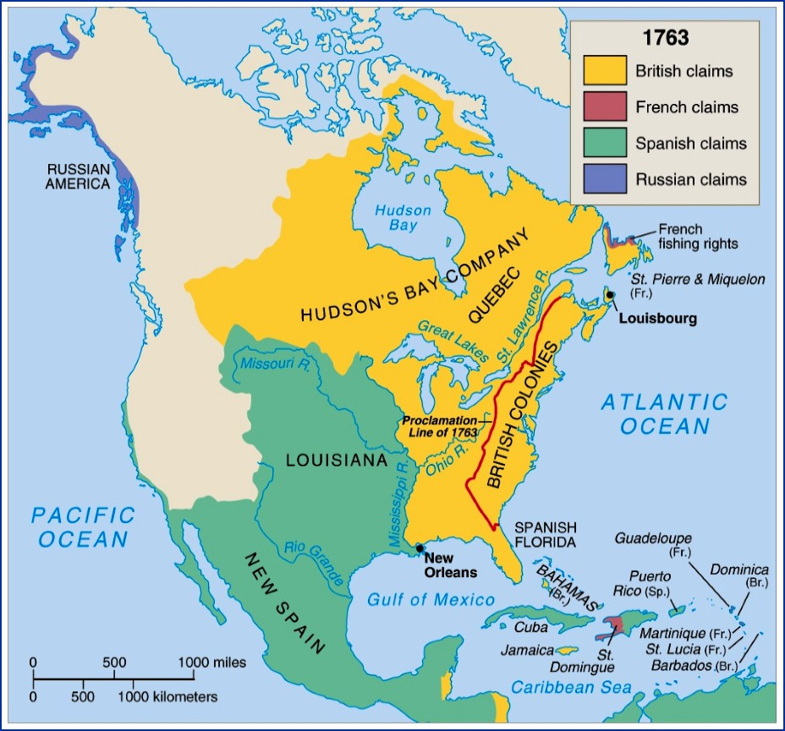

Slide 10
Η ΑΜΕΡΙΚΑΝΙΚΗ ΕΠΑΝΑΣΤΑΣΗ
  13 αγγλικές αποικίες : 1.600.000 κάτοικοι
  Πολλαπλές δυσαρέσκειες αποίκων (προστασία Ινδιάνων και Γάλλων Κεμπέκ, παρουσία βρετανικού στρατού, διορισμός Αγγλικανού επισκόπου, κ.ά.)
  Γεώργιος Γ΄: αύξηση φορολόγησης αποικιών, επιβολή νέων φόρων
    1764, Sugar Act
    1765, Stamp Act

Slide 11
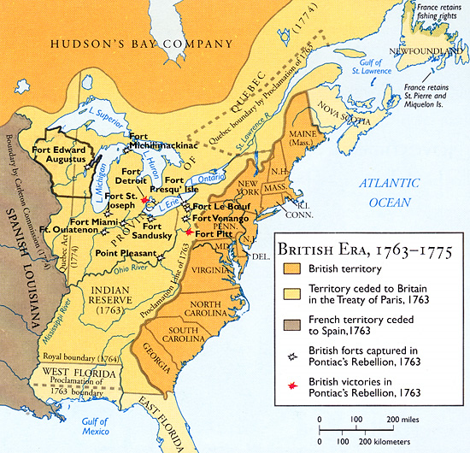

Slide 12
Η Αμερικανική Επανάσταση
Κινητοποιήσεις και καταστροφές δημοσίων κτιρίων, άρνηση αποίκων να συμμορφωθούν με επιχείρημα τη μη εκπροσώπησή τους στο βρετανικό κοινοβούλιο
19 Οκτ. 1765, Stamp Act Congress σε Νέα Υόρκη
  “There ought to be no New England man, no New Yorker, known on this continent, but all of us Americans”
  “No taxation without representation”
  Απόφαση για εμπάργκο σε βρετανικά προϊόντα, δημιουργία μυστικών αντιστασιακών οργανώσεων για εκφοβισμό φοροεισπρακτόρων (“Sons of Liberty”)

Slide 13
Η Αμερικανική Επανάσταση
1766, απόσυρση Sugar και Stamp Acts (πιέσεις από βρετανούς εμπόρους που πλήττονταν από το εμπάργκο)
Ταυτόχρονα:
  Declaratory Act, που επιβεβαιώνει πλήρη δικαιώματα Κοινοβουλίου να νομοθετεί για αποικίες
  Quartering Act, για υποχρεωτικό στρατωνισμό βρετανών στρατιωτών σε δημόσια και ιδιωτικά κτίρια

Slide 14
Η Αμερικανική Επανάσταση
1767, αύξηση εισαγωγικών δασμών με νόμους Townshend (Revenue Act)
  Μεγάλη αντίδραση σε αποικίες, καμπάνια σε Τύπο κατά βρετ. προϊόντων πολυτελείας, εξύμνηση οικοτεχνίας και απλότητας (καλβινιστικές αρετές)
  Νon-consumption movement Βοστώνης → στρατιωτική κατάληψη πόλης
1768, δίκες χωρίς ενόρκους σε 4 περιφέρειες (Halifax, Βοστώνη, Φιλαδέλφεια, Charles Town)

Slide 15
Η Αμερικανική Επανάσταση
Ριζοσπαστική αναταραχή σε Μεγάλη Βρετανία (John Wilkes)
1770, «Σφαγή της Βοστώνης». Νέα υποχώρηση Λονδίνου, άρση δασμών εκτός από τους φόρους στο τσάι
1773, οικονομική κατάρρευση East India Company
  Tea Act = δικαίωμα σε Εταιρεία να πουλάει τσάι στην Αμερική σε μειωμένες τιμές και μέσω των δικών της πρακτόρων. Πλήγμα σε τοπικούς εισαγωγείς τσαγιού
  Δεκ. 1773, «Boston Tea Party»

Slide 16
Η Αμερικανική Επανάσταση
Σεπτέμβριος 1774, First Continental Congress (Φιλαδέλφεια)
  Δημιουργία αμερικανικού στρατού από αποικίες, πλήρες μποϋκοτάζ βρετανικών προϊόντων
  Η πρώτη αμερικανική εθνική κυβέρνηση
Μάιος 1775, Second Continental Congress
  Ανάθεση ηγεσίας στρατού σε George Washington
  Ιουλ. 1775, Declaration of the Causes and Necessity of Taking up Arms (“with one mind resolved to die freemen rather than live slaves”)
  Ανακήρυξη αποίκων σε αποστάτες από Γεώργιο Γ΄ και Κοινοβούλιο. Αποστολή 30.000 Γερμανών μισθοφόρων

Slide 17
Η Αμερικανική Επανάσταση
2 Ιουλίου 1776 → Resolution of Independence: ανακήρυξη δικαιώματος αποικιών να αποτελέσουν ελεύθερες και ανεξάρτητες πολιτείες και διάρρηξη κάθε πολιτικού δεσμού με Μεγάλη Βρετανία
4 Ιουλίου 1776 → ψήφιση Διακήρυξης της Ανεξαρτησίας σε Φιλαδέλφεια (Thomas Jefferson)
  Έκκληση προς τον κόσμο με αιτιολόγηση εξέγερσης και αναφορά σε φυσικά δικαιώματα
  “All men are created equal”
Φυγή φιλοβασιλικών σε Αγγλία, ενίσχυση δημοκρατικού στρατοπέδου
Μυστική βοήθεια από Γαλλία, στρατός εθελοντών υπό La Fayette

Slide 18
Thomas Paine, Common Sense (1776)
Είναι παράλογο ένα νησί να διοικεί μία ήπειρο.
Η Αμερική δεν είναι «βρετανικό έθνος» αλλά αποτελείται από επιρροές και λαούς από ολόκληρη την Ευρώπη.
Ακόμη και αν η Βρετανία ήταν η «μητέρα πατρίδα» της Αμερικής, αυτό θα έκανε τις πράξεις της ακόμα πιο φρικτές γιατί καμία μητέρα δεν θα πλήγωνε τα παιδιά της τόσο βίαια.
Αν η Αμερική γίνει τμήμα της Βρετανίας θα εμπλακεί σε άχρηστους ευρωπαϊκούς πολέμους και θα αποκλειστεί από το παγκόσμιο εμπόριο που είναι ο τομέας υπεροχής της.

Slide 19
Thomas Paine, Common Sense (1776)
Η απόσταση μεταξύ των δύο εθνών καθιστά τη διοίκηση των αποικιών από την Αγγλία απρόσφορη. Αν για κάποια αδικία έπρεπε να επιληφθεί το Κοινοβούλιο, θα χρειαζόταν ένας χρόνος για να έρθει η απάντηση.
Ο Νέος Κόσμος ανακαλύφθηκε λίγο πριν τη Μεταρρύθμιση. Οι Πουριτανοί πίστευαν ότι ήταν θέλημα Θεού να αποκτήσουν ένα καταφύγιο από την καταδίωξη της βρετανικής κυριαρχίας.
Η Βρετανία κυβερνούσε τις αποικίες για το δικό της όφελος και δεν λάμβανε υπ’ όψιν τα συμφέροντα των αποίκων στη διακυβέρνηση της Βρετανίας.

Slide 20
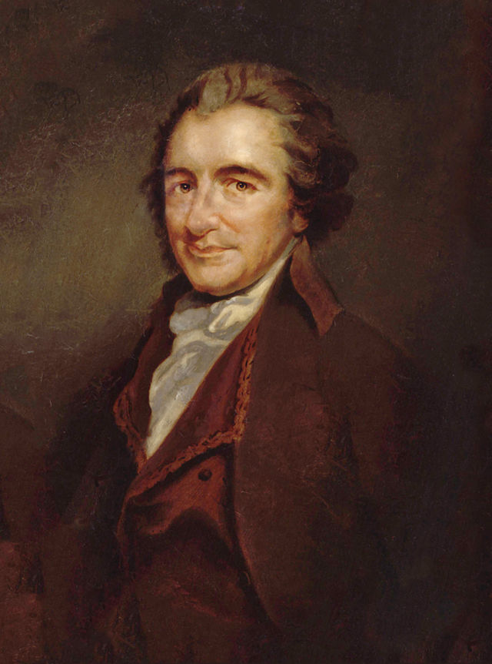
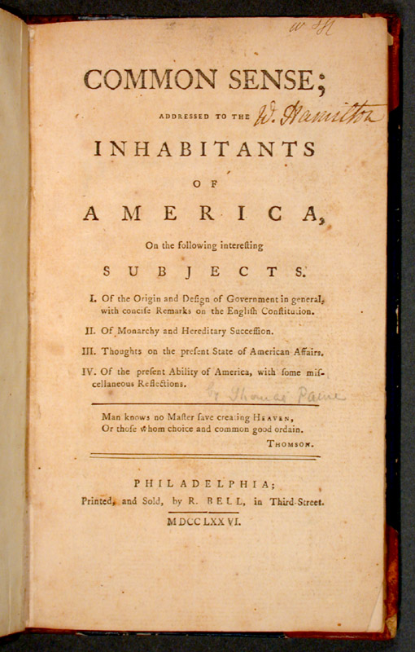
Thomas Paine
1737-1809

Slide 21
Η Αμερικανική Επανάσταση
1783, Συνθήκη Παρισίων: αναγνώριση ανεξαρτησίας Ηνωμένων Πολιτειών της Αμερικής
1787, ψήφιση ομοσπονδιακής μορφής κράτους (ανεξάρτητες αλλά όχι κυρίαρχες Πολιτείες)
Federalist Papers
  Σειρά 85 άρθρων υπέρ αμερικανικού Συντάγματος που δημοσιεύθηκαν στο διάστημα Οκτ. 1787-Αυγ. 1788
“Founding Fathers”
  John Adams, Alexander Hamilton, John Jay, Thomas Jefferson, James Madison, George Washington

Slide 22
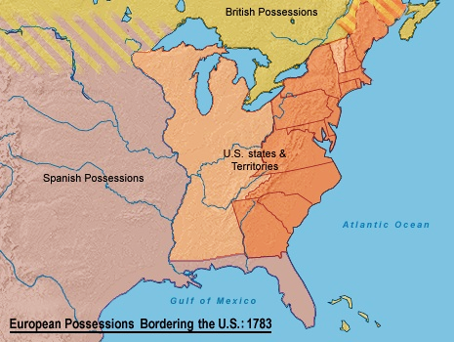

Slide 23
Το ζήτημα της δουλείας
Διάκριση οικονομίας βιομηχανικού Βορρά / αγροτικού Νότου
1775, η πρώτη Antislavery Society ιδρύεται στην Φιλαδέλφεια από Κουάκερους. Δουλεία γίνεται θέμα δημόσιας συζήτησης
Ανάπτυξη κινήματος κατά της δουλείας στη Μεγάλη Βρετανία
Κατά τη διάρκεια του πολέμου πολλοί σκλάβοι διέφυγαν και κατετάγησαν στον στρατό κερδίζοντας την ελευθερία τους
Απελευθέρωση σκλάβων από βρετανικό στρατό κατά την προέλασή του στον Νότο για να αποδυναμωθεί η αμερικανική οικονομία
Στις Βόρειες Πολιτείες, κατάργηση δουλείας ή απελευθέρωση σκλάβων χωρίς ισότητα δικαιωμάτων
1791, εξέγερση Αϊτής

Slide 24

Η ΓΑΛΛΙΚΗ ΕΠΑΝΑΣΤΑΣΗ

Slide 25
Η ΓΑΛΛΙΚΗ ΕΠΑΝΑΣΤΑΣΗ
Θεμελιώδες γεγονός για παγκόσμια ιστορία
Για πρώτη φορά, αντίληψη οικουμενικού πολιτισμού που υπερβαίνει εθνικά, πολιτισμικά, κοινωνικά και φυλετικά όρια
Αρχή φυσικών και απαραβίαστων δικαιωμάτων του ανθρώπου
Κατακρήμνιση Παλαιού Καθεστώτος (Ancien Régime), αγεφύρωτη ρήξη με παρελθόν
Εγκαινίαση σύγχρονης εποχής

Slide 26
Οι νέες συνθήκες του 18^{ου} αι.
Καθιέρωση απόλυτης μοναρχίας και κεντρικής διοίκησης, απώλεια στρατιωτικού ρόλου αριστοκρατίας, δημιουργία βασιλικής Αυλής
Αντίδραση ευγενών σε κοινωνική άνοδο αστών, επιδίωξη αναβίωσης παλαιών προνομίων και προσόδων ⇨ αλληλεγγύη αστικής και αγροτικής τάξης
Εκχρηματισμός οικονομίας, ανάπτυξη εμπορευματικού καπιταλισμού ⇨ απώλεια εισοδημάτων ευγενών, πλουτισμός αστικής τάξης
Εξέλιξη ιδεών και νοοτροπιών, Διαφωτισμός
Georges Lefebvre: μετάβαση από φεουδαρχία σε καπιταλισμό

Slide 27
Η ΓΑΛΛΙΚΗ ΕΠΑΝΑΣΤΑΣΗ
Γενικότερο επαναστατικό κλίμα στα τέλη του 18^{ου} αι. («Ατλαντικές Επαναστάσεις»)
  Αμερικανική Επανάσταση
  Λαϊκές ταραχές σε Μεγάλη Βρετανία
  Εξεγέρσεις σε Ιρλανδία, Ολλανδία και Βέλγιο, επαναστατικό κλίμα σε Ρηνανία και Ιταλία έως τα μέσα του 19^{ου} αι.
Εξηγητικά σχήματα
  Κρίση θεσμών
  Πνευματικά κινήματα, ιδεολογικός παράγοντας
  Οικονομικά αίτια (δημοσιονομικό έλλειμμα, άνιση κατανομή πλούτου)

Slide 28
Η ΓΑΛΛΙΚΗ ΕΠΑΝΑΣΤΑΣΗ (2)
18^{ος} αι. → Αντίφαση μεταξύ παλαιών ordres [νομοκατεστημένες τάξεις] και νέων οικονομικο-κοινωνικών τάξεων (classes), μεσαιωνική επιβίωση που δεν αντιστοιχεί στις νέες συνθήκες
Ordres = νομική διάκριση ανάλογα με προνόμια και υποχρεώσεις και ανεξάρτητα από περιουσία και επαγγελματική δραστηριότητα
  1^{η} = Κλήρος
  2^{η} = Αριστοκρατία
  3^{η} = Τρίτη Τάξη (Tiers Etat)

Slide 29
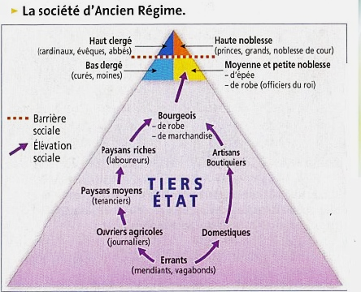
Η ΚΟΙΝΩΝΙΑ ΣΤΟ ΠΑΛΑΙΟ ΚΑΘΕΣΤΩΣ

Slide 30
Η ΓΑΛΛΙΚΗ ΕΠΑΝΑΣΤΑΣΗ
Ταχύτητα, σφοδρότητα και πληρότητα εξάπλωσης Επανάστασης
Ριζοσπαστισμός της οφείλεται σε:
  Σθεναρή μάχη οπισθοφυλακής προνομιούχων τάξεων και ξένων συμμάχων τους (αντεπανάσταση στο εσωτερικό & πόλεμος στο εξωτερικό)
  Ζωτικής σημασίας βοήθεια σε αστούς από μάζες πόλεων και χωρικούς
Κρίσιμα στάδια ταξικής σύγκρουσης
  9η Θερμιδώρ
  Προσφυγή σε Ναπολέοντα (1799)

Slide 31
Αναθεωρητική Σχολή
Αμφισβήτηση ταξικής σύγκρουσης ευγενών-αστών
  Δραστηριοποίηση ευγενών σε καινοτόμες επιχειρήσεις
  Επενδύσεις αστών σε γη, αργυρώνητα αξιώματα και κρατικά ομόλογα
  Πολυάριθμη τάξη ευγενών λόγω προσχωρήσεων από αστούς (περίπου 25.000 οικογένειες, δεκαπλάσιοι από Μεγάλη Βρετανία)
Μεγάλη ετερογένεια αριστοκρατίας και αστικής τάξης. Διαφωτισμός, κυρίως έργο φιλελεύθερης αριστοκρατίας
Fr. Furet: πολιτισμική ερμηνεία, έμφαση σε «πολιτική κουλτούρα», αυτονομία πολιτικής
  Μαρξιστική σχολή επαναλαμβάνει επιχειρήματα επαναστατών
  Επανάσταση = έργο των ελίτ, λογική κατάληξη συγκεντρωτικής και αντι-αριστοκρατικής πολιτικής Λουδοβίκου ΙΔ΄, που εκτροχιάστηκε το 1793

Slide 32
Γιατί κατέρρευσε το Παλαιό Καθεστώς;
Τυχαία σύμπτωση δύο ξεχωριστών κρίσεων στα τέλη της δεκαετίας του 1780
  Πολιτική κρίση λόγω οικονομικής χρεοκοπίας μοναρχίας
  Οικονομική κρίση από μειωμένη συγκομιδή του 1788, δημογραφική πίεση και ύφεση που είχε αρχίσει από δεκαετία 1770
  Κρίσιμη μάζα δυσαρεστημένων την άνοιξη του 1789, κρίση μετατρέπεται σε επανάσταση
Αρχή από τους προύχοντες για τους προύχοντες
Απρόβλεπτη και ανεπιθύμητη παρέμβαση μαζών
Άρνηση βασιλιά να συνεργαστεί, εμπλοκή σε πόλεμο
Απώλεια ελέγχου 1792-1794

Slide 33
Φάσεις Γαλλικής Επανάστασης
Προεπαναστατική κρίση
Εξέγερση Parlements κατά κεντρικής εξουσίας
Σύγκληση Τριών Τάξεων
1789-1792
Μετατροπή συνεδρίασης Τριών Τάξεων σε Συντακτική Εθνοσυνέλευση («αστική/νομική επανάσταση»). Μεταφορά εξουσίας από βασιλιά σε έθνος
1792-1795
Ριζοσπαστική και δημοκρατική φάση
Ανακήρυξη Δημοκρατίας (10 Αυγούστου 1792)
Πόλεμος και Τρομοκρατία. Συγκεντρωτισμός σε διακυβέρνηση και οικονομία

Slide 34
Φάσεις Γαλλικής Επανάστασης (2)
1795-1799
Διευθυντήριο [Directoire]
Μερική αποκατάσταση παλαιάς τάξης με 9^{η} Thermidor [27.7.1794]
Επιστροφή στην αστική επανάσταση
1799-1804
18η Brumaire, πραξικόπημα Ναπολέοντα Βοναπάρτη [9.11.1799]
Υπατεία [Consulat]
2.12.1804, Ναπολέων ανακηρύσσεται Αυτοκράτωρ

Slide 35
Η προεπαναστατική κρίση
Κατάρρευση δημόσιων οικονομικών (υποστήριξη σε Εξεγερμένους Αμερικής), αποτυχία οικονομικών μεταρρυθμίσεων (Turgot, Necker, Calonne)
Αντίδραση σε διοικητικές μεταρρυθμίσεις Λουδοβίκου ΙΕ΄ για τον εκσυγχρονισμό του κράτους από:
  Υπερασπιστές παλαιάς τάξης
  Οπαδούς μεγαλύτερης φιλελευθεροποίησης
Αυξανόμενος ρόλος κοινής γνώμης
  1784, επιτυχία Γάμων του Φίγκαρο του Beaumarchais παρά τη βασιλική απαγόρευση

Slide 36
Η Σύγκληση των Τριών Τάξεων
Για πρώτη φορά από 1614 [Etats Généraux]
Συγκυρία κρίσης τροφίμων σε Γαλλία και αύξησης τιμών. Γενικευμένη λαϊκή δυσαρέσκεια
  Κακές σοδειές
  Συνέπειες εμπορικής συνθήκης με Βρετανία (1786)
Συγκέντρωση «Τετραδίων Παραπόνων» από όλο το βασίλειο (Cahiers de doléances)
5 Μαΐου 1789, έναρξη εργασιών σε Βερσαλλίες
  Διπλασιασμός εκπροσώπων Τρίτης
  Ατομική ψήφος και όχι ανά Τάξη

Slide 37
Ψηφοφορία των Τριών Τάξεων
Αριστοκρατία
  Άμεση ψηφοφορία και πολλαπλή ψήφος σε όσους κατέχουν γη σε περισσότερες περιφέρειες
Κλήρος
  Ιερείς: Άμεση ψηφοφορία και πολλαπλή ψήφος όταν υπηρετούν σε περισσότερες ενορίες
  Μοναχοί και επίτροποι: έμμεση ψηφοφορία σε δύο στάδια
Τρίτη Τάξη
  Έμμεση ψηφοφορία σε τρία στάδια

Slide 38
Συντακτική Εθνοσυνέλευση
17 Ιουνίου 1789, συνεδρίαση Τριών Τάξεων αυτοανακηρύσσεται σε Εθνοσυνέλευση (Assemblée Nationale)
20 Ιουνίου, Όρκος Σφαιριστηρίου (Jeu de Paume)
9 Ιουλίου, ανακήρυξη σε Συντακτική Εθνοσυνέλευση (Constituante)
Συγκέντρωση στρατευμάτων σε Παρίσι, απόλυση Necker
14 Ιουλίου, κατάληψη Βαστίλης για εξασφάλιση οπλισμού
Καλοκαίρι 1789, «Μεγάλος φόβος» σε επαρχίες

Slide 39
Συντακτική Εθνοσυνέλευση (2)
4-5 Αυγούστου, κατάργηση προνομίων
26 Αυγούστου, ψήφιση «Διακήρυξης των Δικαιωμάτων του Ανθρώπου και του Πολίτη»
  Όλοι οι άνθρωποι γεννιούνται και πεθαίνουν ελεύθεροι και με ίσα δικαιώματα (Άρθρο 1)
  Φυσικά και απαράγραπτα δικαιώματα: ελευθερία, ιδιοκτησία, ασφάλεια, αντίσταση στην καταπίεση (Άρθρο 2)
  Κάθε κυριαρχία πηγάζει ρητά από το έθνος (Άρθρο 3)
5 & 6 Οκτωβρίου, πορεία γυναικών σε Βερσαλλίες και εξαναγκασμός βασιλικής οικογένειας να εγκατασταθεί σε Παρίσι

Slide 40
Συντακτική Εθνοσυνέλευση (3)
Καθοριστική εισβολή σε προσκήνιο των λαϊκών μαζών (≠ Αμερικανική Επανάσταση)
Εξέλιξη από νομική σε κοινωνική επανάσταση
2 Νοεμβρίου, δήμευση εκκλησιαστικής περιουσίας ως εγγύηση για έκδοση χαρτονομίσματος (assignats)
Δεκέμβριος 1789, πώληση εθνικών γαιών. Επωφελείται κυρίως αστική τάξη
12 Ιουλίου 1790, «Πολιτικός Καταστατικός Χάρτης του Κλήρου» (Constitution civile du clergé)

Slide 41
Συντακτική Εθνοσυνέλευση (4)
22 Μαΐου 1790, «Διακήρυξη της ειρήνης στον κόσμο» (αποκήρυξη κάθε κατακτητικού πολέμου)
14 Ιουλίου 1790, Γιορτή της Συναδέλφωσης (Fête de la Fédération)
Έντονες αντιδράσεις ιερέων και πιστών σε νέο καθεστώς κλήρου, 52% ιερέων δίνουν όρκο πίστης
Φυγή ευγενών σε Γερμανία και Αυστρία (émigrés)
Edmund Burke, Reflections on the Revolution in France (1790) = εντελώς νέο φαινόμενο ≠ 1688

